Slide 1


Présentation de la Fondation Rotary
Arlon, le 16 février 2017

Slide 2

La Fondation Rotary

Slide 3
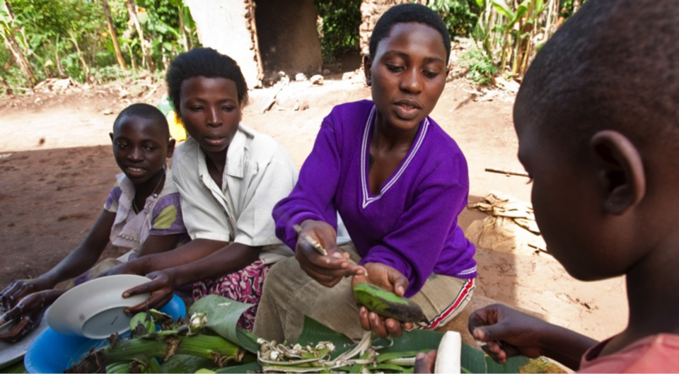
Mission de la Fondation
  Permettre aux Rotariens
  de promouvoir l'entente mondiale, la bonne volonté et la paix
  en œuvrant dans les domaines
  de l'éducation, de la santé et de la lutte contre la pauvreté.
Notes:
« La mission de la Fondation Rotary est de permettre aux Rotariens de promouvoir l’entente mondiale, la bonne volonté et la paix en œuvrant dans les domaines de la santé, de l’éducation et de la lutte contre la pauvreté. »
Plus précisément, nous utilisons l’expertise et la compassion des membres du Rotary pour mettre en œuvre des actions efficaces et durables s’inscrivant dans les six axes stratégiques. Grâce à NOTRE Fondation, nous avons un impact local et international.

Slide 4
Les Axes Stratégiques du Rotary
Paix et prévention/résolution des conflits
Prévention et traitement des maladies
Eau et assainissement
Santé de la mère et de l’enfant
Alphabétisation et éducation de base
Développement économique et local
Notes:
Qu’il s’agisse d’éradiquer la polio en Inde, de creuser des puits aux Philippines, de distribuer des dictionnaires dans l’école du quartier ou de permettre à un boursier d’étudier les dispositifs de paix et de résolution des conflits, le Rotary crée un environnement et des circonstances propices à la promotion de la paix dans le monde.
Pourquoi le Rotary est-il, selon vous, si spécial ?
[Demandez aux participants de répondre]
La Fondation Rotary
-Répond à tous les besoins éducatifs et humanitaires les plus importants
-Sa portée est plus importante que celle des Nations unies
-Nous pouvons aller là où les groupes politiques et religieux ne peuvent pas aller.
Merci de vos commentaires. Je vous encourage à faire profiter d’autres Rotariens et la Fondation de vos expériences.

Slide 5
La Fondation Rotary
4 priorités
  Eradiquer la polio,
  Renforcer les connaissances, la participation et le soutien financier des Rotariens à la Fondation,
  Augmenter la qualité et l’impact de l’action humanitaire du Rotary au travers des subventions de la Fondation et des six axes stratégiques,
  Améliorer l’image de la Fondation et sensibiliser le public à son oeuvre.

Slide 6


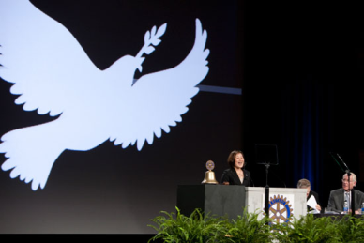
LA FONDATION ROTARY
Les actions de la Fondation
  Programmes humanitaires
    Subventions de district (district grants)
    Subventions mondiales (global grants)
  End Polio Now
  Bourses d’études
  Centres Rotary pour la paix.

Slide 7
Centième anniversaire
Challenge du D1630
Que TOUS LES CLUBS DU DISTRICT soient concernés par UNE SUBVENTION de la FONDATION
  Subvention de district
  Subvention Mondiale
  Bourse d’étude

Slide 8
Le financement de la Fondation

Slide 9
Mécanique de financement
Fonds mondial et fonds spécifique de district
  Fonds annuel-SHARE
    principale source de financement des programmes et activités de la Fondation Rotary.
  Les contributions des clubs au Fonds annuel-SHARE sont réparties :
    Une moitié est allouée au Fonds mondial qui finance les programmes internationaux de la Fondation Rotary auxquels tous les districts peuvent participer.
    L’autre moitié est allouée aux Fonds spécifiques de district qui permettent à chaque district de financer les subventions et programmes de son choix.

Slide 10
Mécanique de financement
Fonds mondial et fonds spécifique de district
Max. 50 %
Subventions
de district
50 %
FSD
Subventions
mondiales
Contributions
des clubs
Fonds
mondial
50 %
2013-2014
2014-2015
2015-2016
2016-2017

Slide 11
Mécanique de financement
Fonds de dotation
  Créé en 1982
  Objectif :
    assurer la pérennité de la Fondation en lui assurant des revenus réguliers pour financer ses programmes
  Fonctionnement :
    Les dons sont investis en permanence. Seuls les bénéfices disponibles sont affectés à des projets.
Notes:
Let’s review for a moment what we mean when we talk about Rotary’s Endowment.
A gift to Rotary’s Endowment ensures a strong future for the Foundation by providing a continuous stream of income that will fund Foundation programs in perpetuity. Gifts to the Endowment are invested, and the spendable earnings are used to support the program you have designated.
To give you an idea of how much is spent each year in favor of programs, in 2012-13, $8.5M in spendable earnings was generated by The Endowment. About $6.6M of that was spent on awards and operations. Around $1.9M was used for fund development and general administration.
Over the past 10 years, $44.7M has been spent to fund programs that have been designed and implemented by Rotarians all over the world. You have seen the impact in the many recipients of these awards: scholars, communities, and Rotary Districts. Overall, the Endowment Fund will provide over $10 million of financial support to TRF’s programs, fund development and general administration during FY14.

Slide 12
Mécanique de financement
Fonds de dotation
  Alimenté par les dons
    des rotariens
    des sympathisants du rotary international
  Pour un don d’au moins 25.000 USD:
    Possibilité d’un fonds commémoratif au nom du donateur ou d’un proche de celui-ci
    Le fonds commémoratif fait l’objet d’une comptabilité séparée
    Un état financier annuel est envoyé au donateur
Notes:
Let’s talk for a moment about major gifts to the Endowment. Everyone is familiar with giving to the Annual Fund, and reaching the PHF level of $1,000. As you go up the ladder and contribute $1,000 or more, you receive a pin with sapphires or rubies. When eventually you reach a giving level of $10,000 we consider that Major Donor Level. I won’t go through the recognition levels today because you can easily find them on the Rotary website or in the TRF Reference Guide.
But today I want to focus on named, endowed gifts to our Endowment which can bear a donor’s name. This is an entry point to giving to the Endowment where donors can create a fund in their own name and receive a report each year on how that money was used. At these higher levels of giving, we know that donors expect a high level of stewardship from The Foundation and we are able to do that now.
For example, a gift of $25,000 or more can create an Endowed Fund (ex. the “Jan and Jolanda Becker Endowed Fund”). Their gift is invested with the endowment and every year, the earnings are used to provide general support for a designation of their choice: World Fund, SHARE or Rotary Peace Centers.
If the donor wishes to give more than $25,000, for example, $100,000 or $250,000 or $1M, funds can be created in support of Global Grants, to an Area of Focus, connecting the project to a certain district or geographic area. This type of specification can be done only at the higher levels of giving, and donors receive a stewardship report each year describing the value of the fund and other details about the support it provided.
ENDOWMENT NAMING OPPORTUNITIES
$1 million or more: Fund established in consultation with the donor
$500,000 or more: Fund that includes a specific area of focus and location
$250,000 or more: Fund that specifies the participating district
$100,000 or more: Fund that includes a general area of focus
$25,000 or more: Fund designated to the World Fund or SHARE

Slide 13
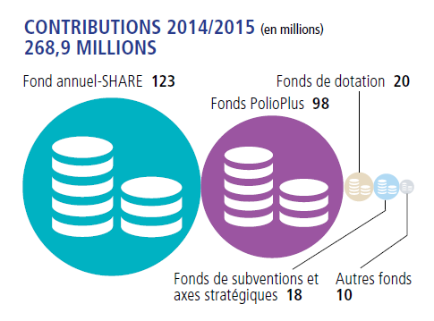
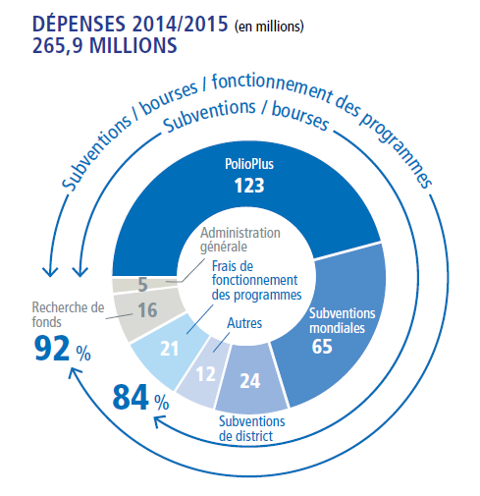
Mécanique de financement
Rapport 2014-2015
487 subventions de district
1 078 subventions mondiales
Notes:
Les subventions comprennent les subventions octroyées et également les frais de fonctionnement des progammes.

Slide 14
Fondation et D1630
Contributions
  Contributions des clubs rotary
    Chèque à la Fondation (85 EUR/membre)
    Cadeau suggéré du 100ème : 26,50 $ par membre
    Chèque à Polio (25 EUR/membre)
  Contributions individuelles des rotariens.
    Every Rotarian, Every Year.
    Paul Harris Fellows & Society
  Dons et legs au Fonds Permanent
Indispensable
pour la pérennité

Slide 15
Fondation et D1630
Contributions 2015-2016
  Fonds SHARE - Chèque à la Fondation
    Total : 249.065,88 USD
    91 clubs / 91
    Montant le plus élevé par club:
      Liège: 6.431,82 USD (102,09 / membre)
    Montant le plus élevé par membre :
      Houthalen M-L: 4.763,44 USD (140,10/ membre)
    Moyenne par membre pour le D1630
      66,23 USD

Slide 16
Fondation et D1630
Contributions 2015-2016
  Fonds Polio Plus
    62 clubs / 91
    Montant le plus élevé par club :
      Luxembourg-Horizon : 13.910,88 USD (165,61 / membre)
    Montant le plus élevé par membre :
      Zonhoven : 12,343,44 USD (385,73 / Lid)
    Moyenne par membre pour les clubs du D1630:
      33,42 USD

Slide 17
Fondation et D1630
Fonds spécifique du district (2016-2017)
Max. 50 %
Subventions
de district
$ 64.331 (57.900 €)
FSD
128.687 $
50 %
Subventions
Mondiales
$ 64.356
Contributions
des clubs
$ 257.374
Fonds
Mondial
128.687 $
50 %
2013-2014
2014-2015
2015-2016
2016-2017

Slide 18
Cercle Paul Harris
Notes:
Depuis plus de 100 ans, les Rotariens améliorent le quotidien des populations à travers le monde. Votre soutien financier à la Fondation Rotary permet d’apporter des changements durables et d’inspirer d’autres à se joindre à nous pour Faire le bien dans le monde.

Slide 19
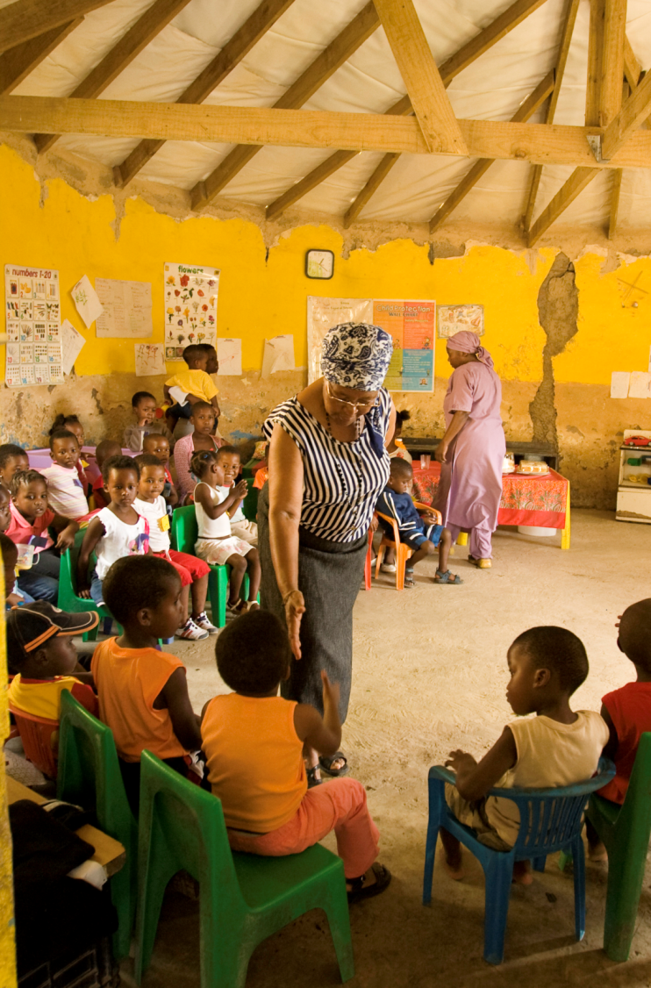
Qu’est-ce que le cercle Paul Harris ?
Contribution
  Mille dollars par an
Affectation
  Fonds annuel SHARE
    Comptabilisée comme une contribution du club
  Polio plus
  Subvention approuvée
  par la Fondation
Notes:
Nommé en hommage au fondateur du Rotary, le Cercle Paul Harris reconnaît la générosité des donateurs qui versent annuellement au moins mille dollars au Fonds annuel, à PolioPlus ou à des subventions de la Fondation déjà approuvées. Administré autrefois par les districts, le Cercle Paul Harris est depuis le 1er juillet 2013 un programme officiel de la Fondation suite à une décision prise par ses administrateurs. Son objet est d’identifier, de démarcher et de remercier les membres qui sont en mesure de faire des dons significatifs permettant d’améliorer les conditions de vie dans le monde.
Le premier Cercle Paul Harris a été créé en 1999 par l’ancien gouverneur du district 5340 Wayne Cusick, conscient que tous les Rotariens ne pouvaient pas donner mille dollars par an à la Fondation, mais qu’il fallait tout de même encourager ceux qui en avaient la possibilité. L’idée a rapidement été reprise dans de nombreux districts.

Slide 20


Témoignage de reconnaissance
Disponibles auprès des districts :
  Insigne
  Certificat
Notes:
Les membres du Cercle Paul Harris peuvent recevoir un insigne distinctif reconnaissant leur engagement pour Faire le bien dans le monde.
La Fondation fournit les insignes aux dirigeants de district qui en font la demande à annualfund@rotary.org et qui sont encouragés à organiser une cérémonie reconnaissant la générosité des membres du Cercle Paul Harris (les districts peuvent également préparer des certificats). L’insigne peut être monté sur d’autres insignes (PHF, donateur majeur, société des testateurs ou cercle Arch C. Klumph).
Les membres du Cercle Paul Harris peuvent également attribuer des PHF à des proches ou à des amis Rotariens en combinant dons et points.

Slide 21
Subventions Mondiales
(Global Grants)

Slide 22
Subventions mondiales (Global Grants)
Conditions d’octroi
  Projets locaux et internationaux
  Coopération internationale obligatoire.
  Grands projets : + 35.000 USD
  PERENNITE
  6 domaines stratégiques d’intervention
Subvention de la Fondation
  60% à 70% du montant total du budget
Effet de levier
  10.000 => 35.000
Notes:
Zeker ook het lokale aspect onderlijnen.

Slide 23
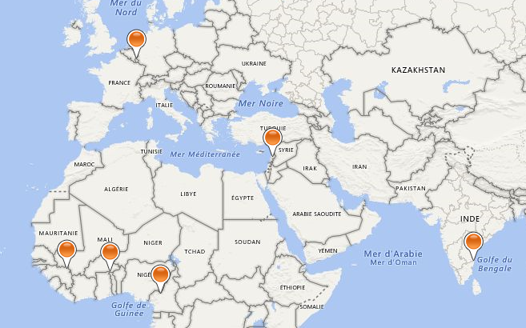
Subventions mondiales (Global Grants)
D1630 - Projets bénéficiaires en 2015-2016
Siguiri
Guinée
49.412 $
Chenai
Inde
101.800 $
Nayega
Togo
118.489 $
Magba
Cameroun
76.246 $
Plaine de la Bekaa
Liban
138.828 $

Slide 24
Subventions mondiales (Global Grants)
D1630 - Projets bénéficiaires en 2015-2016

Slide 25
Les bourses
Jean Pierre COHEUR
Liège

Slide 26
1. Les bourses d’études

Slide 29
Bourses de district 2016-2017

Slide 30

Bourses pour l’année académique 2017-2018
5 à 6 Bourses de District
  Financées par le District
  Règles du district
  De 10.000 à 2.000 €
  Décision : District
3 Bourses de la Fondation
  Financées par 3 subventions mondiales (Global Grants)
  Règles du district + Règles des subventions mondiales
  De $ 30.000 chacune
  Décision : Fondation Rotary

Slide 31
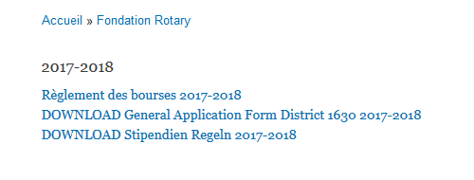
http://d1630.org/fr/TRF/scholarship

Slide 32
En résumé - Trois Etapes
Le club parrain recrute les candidats et fait la première sélection.
Le club parrain établit avec les candidats retenus les dossiers de demande de bourses.
Les candidats participent à une audition devant le jury.

Slide 33
Etape 1. Choix du candidat …
Bourses de district
Le Rotary ne se substitue pas à l’Etat.
  Le candidat doit avoir en juin 2017 un diplôme de 2ème cycle de l’enseignement supérieur.
Le Rotary est un initiateur. Le candidat
  ne peut pas demander le financement d'une continuation d'un programme déjà entamé à l’étranger;
  ne peut pas avoir déjà suivi des études dans l’institution choisie;
  n’a jamais bénéficié au préalable d’une bourse du Rotary.
Le candidat s’engage à partir et est accepté par l’Institution d’accueil.
Le candidat doit être prêt et apte à jouer le rôle d’ambassadeur de bonne volonté.

Slide 34
… suite et fin.
Bourses de la Fondation Rotary
Respecter les règles du District.
Etre en adéquation avec l’un des 6 axes stratégiques de la Fondation Rotary.
  Le candidat a une expérience dans le domaine.
  Le programme d’étude choisi va lui permettre de progresser dans le dit domaine.
  Son plan de carrière lui permettra de valoriser les études suivies et d’atteindre un des objectifs de la Fondation Rotary.
Tenir compte des limitations générales de la Fondation Rotary (pas de parents rotariens, exclusion de certains pays, budget minimum).

Slide 35
Etape 2. Etablissement du dossier…
Un seul dossier
  Volet 1 : CV
  Volet 2 : Description du projet et demande de Bourse
      Demande de Bourse de District
      Eventuellement demande additionnelle de Bourse de la Fondation Rotary.
  Volet 3 : Avis motivé du club.

Slide 36
… et remise de celui-ci.
Le dossier doit être transmis à Wilfried Odeurs w.odeurs@pandora.be avant le 28 février 2017
Pour vous aider
  Willy Zorzi : willy.zorzi@ulg.ac.be

Slide 37
Etape 3. Auditions des candidats…
Les 21 et/ou 22 avril 2017 à Bierset
Jury
  Wilfried Odeurs, président et Jean-Pierre Coheur, secrétaire.
  Le DG, le DGE, le DRFC et le trésorier du district.
  Yvan Bottu, Marc Franssen, Nele Houben, André Lejeune, Jan Lenaerts, Anne Minsart, Jean Nelis, Rudi Panis, Bram Schim van der Loeff , Pierre Seck, Rik van de Konijnenburg , Christian Voisin, Patrick Yde et Willy Zorzi.
Le candidat se présente, présente son projet et répond aux questions du jury qui évalue la qualité du projet, la personnalité, les aptitudes et les besoins financiers du candidat (10 critères) .

Slide 38
… et obtention des résultats.
A la suite des auditions, le jury déterminera les lauréats et attribuera à chacun de ceux-ci une bourse de district.
Parmi ces lauréats, les 3 mieux classés qui sont dans les conditions pour postuler une bourse de la Fondation Rotary seront invités à introduire une demander de Bourse Global Grant à Evanston.
  Si cette Bourse est accordée par la Fondation Rotary candidat(e), elle remplacera la Bourse octroyée par le District 1630.
  Si la Fondation Rotary décide de ne pas lui attribuer une bourse « Global Grant », ce lauréat conserve la bourse octroyée par le District 1630.

Slide 39
2. Les bourses du Rotary pour la Paix

Slide 40

Deux programmes
Master en traitement et prévention des conflits (2 ans)
  Duke University and University of North Carolina at Chapel Hill, USA
  International Christian University Tokyo
  University of Queensland, Brisbane
  University of Bradford, UK
  Uppsala University, Suède
Certificat (3 mois)
  Chulalongkorn University à Bangkok
    Session de janvier à mars
    Session de juin à août

Slide 41


Critères de sélection
Pour le master
Être titulaire d’un master ou d’un diplôme équivalent
Posséder une bonne maîtrise d'une langue étrangère
Posséder une expérience professionnelle cumulée d’au moins trois ans
Pour le certificat
Faire état d’au moins cinq années d’expérience professionnelle dans le domaine de la résolution des conflits et de la médiation

Slide 42
Lauréats du D 1630
MASTER
  2003-2005 Anne-Sophie Massa (University of California - Berkeley)
  2008-2010 Elisabeth Dumont (Universidad del Salvador)
CERTIFICAT
  2015 Petra Vahle-Francis

Slide 43
Pour 2018/2019
Télécharger le dossier sur
  www.rotary.org/en/peace-fellowships
Ce dossier sera disponible fin 2016.
Remise du dossier
à Wilfried Odeurs avant le 15 mars 2017
w.odeurs@pandora.be
Audition des candidats
les 21 et/ou 22 avril 2017 à Bierset.
Examen des dossier par Evanston
2017/2018
Notes:
43

Slide 44
Subventions de district
(district grants)

Slide 45
Subventions de district
Petits projets de minimum 3.000 EUR
  Subvention moyenne entre 1.000 et 2.500 EUR
Aussi pour des projets LOCAUX !
A la portée de chaque club !

Slide 46
Subventions de district
Conditions limitées
  Certification (participation obligatoire au séminaire).
  Objectifs définis par le district :
      Pauvreté
      Handicap
      Aide au développement
      Prévention des assuétudes
      Troubles du comportement
  Formulaire de demande : pour le 30/06/17.
  Participation active et implication des rotariens !
  Procédure administrative simple.
  Guide pratique et formulaire de demande disponible sur le site internet

Slide 47
Subventions de district
2016-2017

Slide 48
Certification

Slide 49
La certification
La certification est indispensable…
… pour demander une subvention ou une bourse.
  Même le district doit être certifié
  Renouvelée chaque année
    Désigner un responsable de la certification
    Participer au séminaire de gestion des subventions;
    Respecter les règles du manuel des subventions;
    Archives digitales, accessibles par le district
    Signer le protocole d’accord (MOU).

Slide 50
Commission Fondation Rotary du club

Slide 51
Commission Fondation Rotary du club
Rôle de la Commission
  Objectifs annuels dans Rotary Central
  Informer les (nouveaux) membres du clubs sur la Fondation Rotary
  Motiver les membres du club à monter des projets
  Rechercher les projets subsidiables
  Motiver le Comité et les membres du club à contribuer financièrement à la Fondation Rotary
  Planification annuelle en ligne
  Travail en équipe : ensemble on est plus forts.

